Slide 1



Sicurezza avanzata delle infrastrutture critiche nel settore sanitario
CSP008_C_H
PRESENTAZIONE A CURA DI:

Slide 2


Slide 3

Sicurezza avanzata delle infrastrutture critiche per la sanità
Panoramica del corso
T1.
Introduzione alla sicurezza delle infrastrutture critiche
T2.
Punti deboli comuni della sicurezza e panorama delle minacce
T3.
Normative e standard

Slide 4

T3: Normative e standard
Conformità, governance e sicurezza nel settore sanitario e nelle infrastrutture critiche

Slide 5

Obiettivi didattici
Gli studenti dovrebbero essere in grado di:
Distinguere la conformità dalla sicurezza effettiva
Spiegare il ruolo degli standard nella sicurezza informatica nel settore sanitario
Descrivere NIST, ISO 27001, ISO 27799, GDPR, NIS/NIS2 e i relativi framework
Comprendere l'allineamento tra governance, rischio e controllo
Progettare un programma di sicurezza realistico e orientato alla conformità

Slide 6
Perché le normative sono importanti
Le normative e gli standard sono importanti perché:
Definiscono le aspettative minime
Chiariscono le responsabilità
Supportano la verificabilità
Migliorano la coerenza
Favoriscono la fiducia tra le organizzazioni
Promuovere un processo decisionale basato sul rischio

Slide 7
La conformità non equivale alla sicurezza
Conformità significa soddisfare i requisiti stabiliti.
La sicurezza significa essere resilienti di fronte a minacce reali.
Un'organizzazione può essere:
Conforme ma fragile
Sicura in alcuni controlli ma non conforme nella governance
Sia conforme che resiliente
Nessuna delle due

Slide 8
Conformità vs Sicurezza
Conformità
Requisiti obbligatori
Audit e rendicontazione
Obblighi di base
Sicurezza
Sovrapposizione
Base di riferimento utile, ma non sufficiente da sola
Riduzione effettiva del rischio
Difesa incentrata sull'avversario
Resilienza e ripristino

Slide 9
Panorama normativo e degli standard in materia di sicurezza informatica
NIST CSF
Quadro basato sul rischio
ISO/IEC 27001
ISMS e governance
IENISA/NIS2
Sicurezza dei servizi essenziali dell'UE
ENISA
Direttiva NIS2
ETSI
Standard per le telecomunicazioni / ICT
Norme settoriali
Sanità, energia, trasporti

Slide 10
Il quadro normativo nel settore sanitario
Le organizzazioni sanitarie operano in presenza di obblighi che si sovrappongono:
Normativa sulla privacy
Quadri normativi sulla sicurezza informatica
Normativa relativa ai dispositivi
Obblighi di segnalazione degli incidenti
Regole di governance specifiche del settore
Requisiti di terze parti

Slide 11
Quadro di riferimento per la sicurezza informatica del NIST
Il NIST CSF organizza le attività di sicurezza in:
Identificare
Proteggere
Rilevare
Rispondere
Ripristino
È utile perché offre una visione del ciclo di vita e un linguaggio comune tra gli stakeholder tecnici e manageriali.

Slide 12
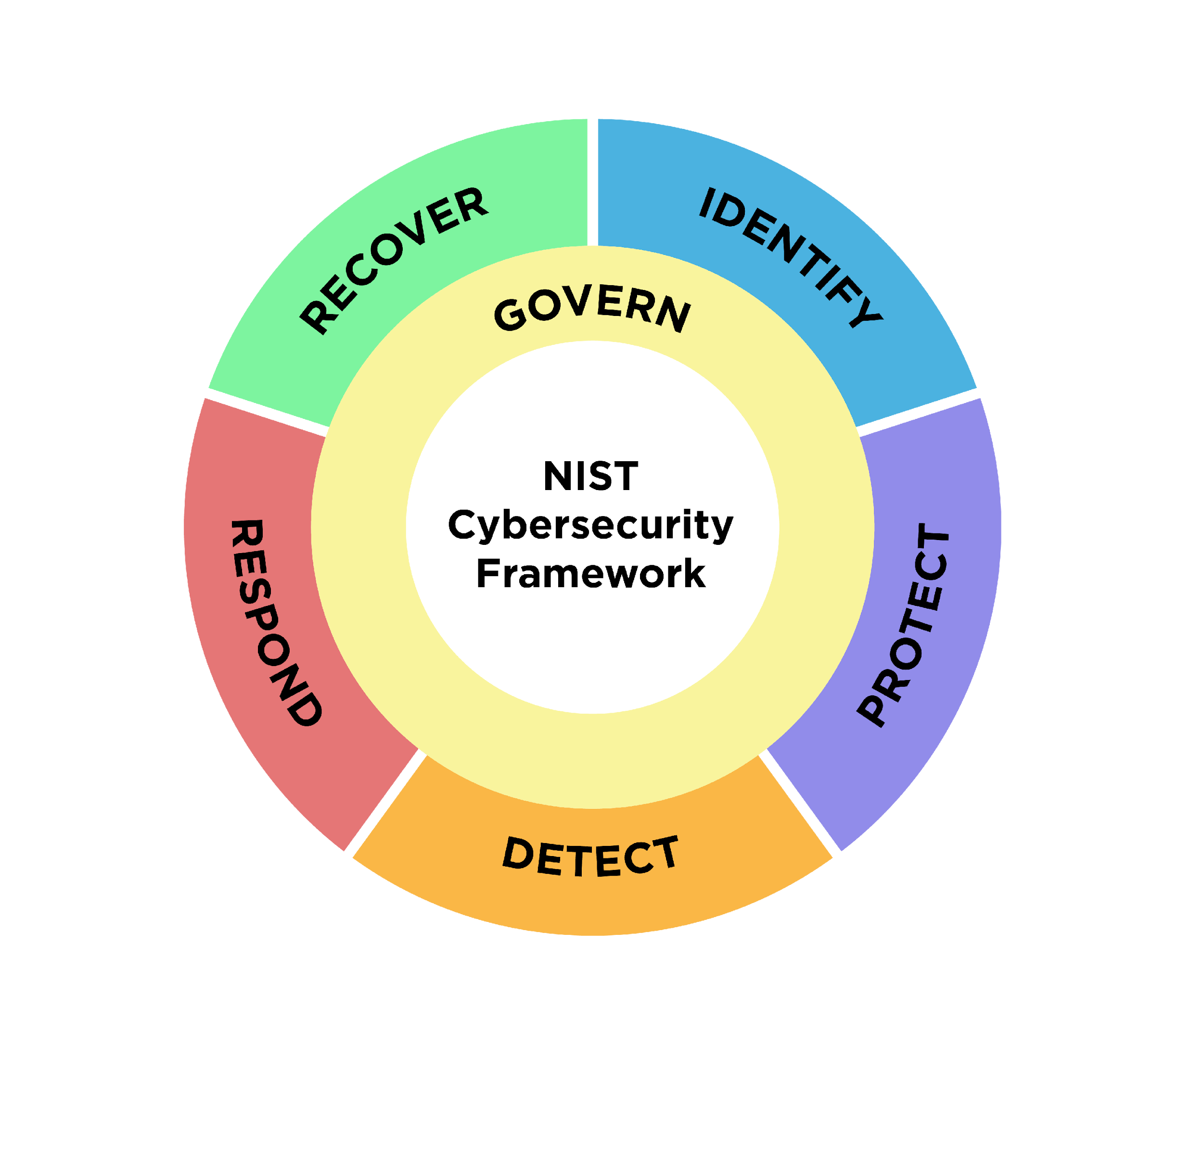
Quadro di riferimento del NIST

Slide 13
Le cinque funzioni del NIST nella pratica
Identificare: risorse, contesto aziendale, rischi
Proteggere: controllo degli accessi, sensibilizzazione, misure di sicurezza
Rilevare: monitoraggio, anomalie, registrazione
Rispondere: gestione degli incidenti e coordinamento
Ripristino: ripristino, resilienza, lezioni apprese

Slide 14
ISO/IEC 27001
La norma ISO 27001 è lo standard di riferimento per i sistemi di gestione della sicurezza delle informazioni (ISMS). Essa definisce le modalità con cui un'organizzazione definisce, implementa, mantiene e migliora continuamente la gestione della sicurezza delle informazioni.

Slide 15
Quadro di riferimento del NIST

Slide 16
Perché la norma ISO/IEC 27001 è importante nel settore sanitario
Il settore sanitario trae vantaggio dalla norma ISO/IEC 27001 perché aiuta a:
Definire l'ambito e la responsabilità
Organizzare la valutazione dei rischi
Collegare i controlli alla gestione dei rischi
Documentare politiche e procedure
Prepararsi agli audit
Promuovere il miglioramento continuo

Slide 17
ISO 27001, ISO 27002 e Allegato A
Una semplice relazione:
La norma ISO 27001 definisce i requisiti dell'ISMS
L'Allegato A fa riferimento all'insieme dei controlli
ISO 27002 fornisce linee guida per l'implementazione dei controlli

Slide 18
ISO 27799: Linee guida sulla sicurezza specifiche per il settore sanitario
La norma ISO 27799 adatta le linee guida sulla sicurezza delle informazioni al settore sanitario. Si basa sulle norme ISO 27001 e ISO 27002 e fornisce raccomandazioni adeguate al linguaggio, ai flussi di lavoro e ai rischi del settore sanitario.

Slide 19
Governance, ruoli, responsabilità
Una governance efficace richiede:
Chiara attribuzione delle responsabilità
Potere decisionale
Responsabilità definita
Percorsi di escalation
Meccanismi di approvazione delle politiche
Supervisione da parte del management

Slide 20
La gestione del rischio come elemento centrale della conformità
La gestione del rischio collega le priorità aziendali alle decisioni in materia di sicurezza. Ciclo tipico:
Contesto e ambito
Identificazione delle risorse
Analisi delle minacce e delle vulnerabilità
Valutazione dell'impatto e della probabilità
Trattamento del rischio
Revisione del rischio residuo

Slide 21
ISO 31000 e metodi di gestione del rischio
Nel settore delle infrastrutture critiche sanitarie, la valutazione e la gestione dei rischi sono legate a metodi riconosciuti come la norma ISO 31000. I metodi di gestione del rischio aiutano le istituzioni a decidere:
Cosa conta di più
Dove l'esposizione è più elevata
Quali controlli sono giustificati
Come stabilire le priorità di trattamento

Slide 22
Regolamento sulla privacy: GDPR e dati sanitari
I dati sanitari sono dati personali altamente sensibili. Le principali preoccupazioni includono:
Base giuridica
Limitazione delle finalità
Minimizzazione dei dati
Sicurezza del trattamento
Diritti degli interessati
Obblighi in caso di violazione

Slide 23
Quadri normativi oltre il GDPR
Gli obblighi di sicurezza in ambito sanitario possono includere:
HIPAA
HITRUST
NIS / NIS2
eIDAS
Regolamento sui dispositivi medici
Regolamento sui dispositivi diagnostici in vitro
Regolamento sulle sperimentazioni cliniche

Slide 24
NIS2 e il contesto delle infrastrutture critiche
La NIS2 amplia le aspettative in materia di sicurezza informatica per gli enti essenziali e importanti. Nel contesto sanitario e delle infrastrutture critiche, essa rafforza:
Obblighi di gestione del rischio
Responsabilità di governance
L'attenzione alla catena di approvvigionamento
Segnalazione degli incidenti
Maggiore responsabilità del management

Slide 25
Controlli di sicurezza: dalle linee guida alla pratica
Le politiche hanno senso solo se tradotte in controlli operativi, quali:
Controllo degli accessi
Crittografia
Registrazione
Backup e ripristino
Protezione degli endpoint
Segmentazione
Formazione sulla consapevolezza
Gestione dei fornitori

Slide 26
Prove, revisione e certificazione
I revisori e i valutatori ricercano prove quali:
Registri dei rischi
Politiche e procedure
Documentazione relativa alla formazione
Inventari delle risorse
Registri degli incidenti
Gestione delle eccezioni
Risultati dei test di controllo
Risultati della revisione della direzione

Slide 27
Obblighi in materia di segnalazione e risposta agli incidenti
I regimi di conformità richiedono sempre più spesso alle organizzazioni di:
Individuare gli incidenti
Segnalare rapidamente
Notifichino le parti interessate
Conservare le prove
Coordinare la risposta
Imparare dagli eventi

Slide 28
La protezione dei dati dei pazienti come risultato della governance
La governance e la regolamentazione mirano in ultima analisi a proteggere:
La riservatezza dei pazienti
L'integrità dei dati
La continuità del servizio
Fiducia
Gestione etica delle informazioni sensibili

Slide 29
Tecnologie per il rafforzamento della privacy e conformità normativa
La conformità moderna comporta sempre più spesso scelte di progettazione tecnica, tra cui:
Anonimizzazione
Pseudonimizzazione
Privacy differenziale
Approcci di condivisione sicura
Approcci di IA che preservano la privacy

Slide 30
Sfide legate all'attuazione
Le organizzazioni incontrano difficoltà a causa di:
Risorse limitate
Sistemi legacy
Carenza di competenze
Proprietà frammentata
Pressioni operative cliniche
Ecosistemi di fornitori complessi

Slide 31
Creazione di un programma di conformità pratico
Sequenza consigliata:
Definire l'ambito e la governance
Creare inventari delle risorse e dei dati
Eseguire la valutazione dei rischi
Mappare gli obblighi e gli standard
Selezionare e implementare i controlli
Formare il personale
Testare e verificare
Migliorare continuamente

Slide 32
Punti chiave
Le normative stabiliscono le responsabilità e i requisiti minimi
La conformità è necessaria ma non sufficiente
La norma ISO 27001 fornisce una struttura; la norma ISO 27799 aggiunge specificità al settore sanitario
La gestione del rischio è il principio organizzativo
La sicurezza sanitaria deve allineare legislazione, governance, tecnologia e operazioni

Slide 33

Grazie
Si prega di inviare tutte le domande a:
gehad@example.com

